Slide 1
Uporaba web pošte
Nataša Zvonar

Slide 2
Web pošta
Web pošta ili e-mail služi za prijenos tekstualnih poruka i poruci prikvačenih datoteka putem Interneta
Osim pristupa Internetu osoba koja se služi web poštom mora imati otvoren korisnički račun

Slide 3
E-mail adresa
hrvoje.horvat@skole.hr
Svaka e-mail adresa se sastoji od dva dijela odvojena znakom @ (čita se et).
Dio (hrvoje.horvat) predstavlja jedinstvenu oznaku po kojoj se korisnici međusobno razlikuju i prepoznaju
Dio (skole.hr) je naziv serverskog računala
U e-mail adresi nisu dozvoljena prazna mjesta niti hrvatski znakovi s kvačicama (ć,č,đ,š,ž)
Dakle, e-mail adresa ne može biti alf.alfić@škole.hr

Slide 4
Zanimljivosti o e-mailu:
Prvi e-mail ikad poslan – 1971. godine Ray Tomlinson poslao je prvi e-mail… sam sebi! On je ujedno i osoba koja je odabrala znak @ za označavanje adrese primatelja.
Poruka je vjerojatno glasila – "QWERTYUIOP„
Znak @ postoji još od srednjeg vijeka Prije e-maila koristio se u trgovini i knjigovodstvu. Ima razna imena u različitim jezicima:
Hrvatski: "at"
Njemački: Klammeraffe (majmun koji se drži)
Talijanski: chiocciola (pužić)
Spam čini oko 45% svih e-mailova
Postoji i dan bez e-maila -24. studenog
Prosječan korisnik provjerava e-mail 15 puta dnevno
E-mail je stariji od interneta
Najkraći e-mail ikad poslan? Kada je Victor Hugo želio znati kako ide prodaja njegovog romana "Les Misérables", izdavaču je poslao samo "?". Odgovor je bio jednako kratak: "!„
Gmail je pokrenut 1. travnja 2004.
E-mail može poslužiti kao dokaz na sudu

Slide 5
CARNet webmail
https://webmail.skole.hr/
elektroničkog identiteta je e-mail adresa oblika ime.prezime@skole.hr i ako imamo više korisnika istog imena dodaje se broj (1, 2, 3…)

Slide 6
Sučelje CARNet web-mail-a

Slide 7
Nova poruka – otvara okvir za dijalog pomoću kojeg možemo stvoriti novu poruku
Dolazna pošta – pritiskom na ovaj gumb možemo provjeriti je li u naš poštanski sandučić pristigla nova poruka
Odjava – kada završimo s poslovima čitanja, primanja ili slanja poruka
Skice– kada pisanje poruke zbog nekog razloga nismo u mogućnosti poslati, možemo ju privremeno pohraniti i odgoditi njeno slanje
Poslano – mapa u kojoj su spremljene sve poslane poruke…

Slide 8
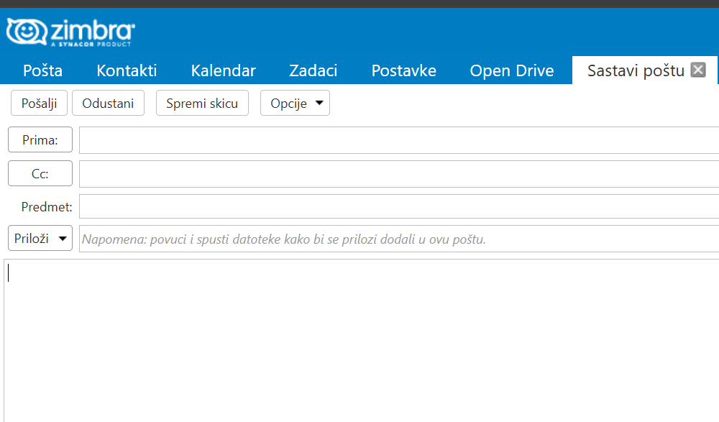
Slanje nove poruke
U polje Prima: potrebno je upisati e-mail adresu osobe kojoj želimo poslati poruku.
Polje Predmet služi za dodjeljivanje naslova poruke
Gumb Priloži koristimo za dodavanje privitka poruci.

Slide 9
Savjeti kod pisanja web pošte:
Poruku uvijek započnite i završite pozdravom
Pišite kratke poruke s jasnim rečenicama
Pazite na gramatiku
Pokušajte odgovoriti na poruku što je moguće prije
Ne šaljite nepotrebne privitke
Ne pišite sve velikim slovima, velika slova predstavljaju vikanje
Pročitajte poruku prije nego li je pošaljete
Ne prosljeđujte lančana pisma
Ne šaljite poruke s uvredljivim sadržajem
Primite li poruku uznemirujućeg sadržaja, potražite pomoć osobe kojoj vjerujete

Slide 10
INTERAKtivni prozor za upoznavanje sa carnetovim webmailom
Klikom na poveznicu otvorit će vam se interaktivno sučelje u kojem možete upoznati osnovne funkcije carnetovog webmaila
POVEZNICA

Slide 11
Sažetak
Uporaba web pošte
e-mail služi za prijenos tekstualnih poruka i poruci prikvačenih datoteka putem Interneta.
e-mail adresa se sastoji od korisničkog imena i imena domene između kojih je znak @
Kako biste koristili uslugu web mail-a morate imati otvoren korisnički račun kod nekog od davatelja usluge web pošte
Privitci su mape ili datoteke koje želimo poslati zajedno s porukom.

Slide 12
Koji je obavezan znak u mail adresi?
Možda…
Ponovimo!
Što je e-mail?
Što je privitak poruci?
Opiši kao izgleda i od kojih se dijelova sastoji e-mail adresa?
Koji je znak obavezan u mail adresi?
S čime treba uvijek početi i završiti tekst mail-a?
U kojoj mapi možete pregledati primljene poruke?

